Slide 1



ANÁLISIS DE ESTADÍSTICA ESPACIAL: COMPARACIÓN DE UN MODELO ESPACIAL Y NO ESPACIAL EN LA ESTIMACIÓN DEL ÍNDICE DE NECESIDADES BÁSICAS INSATISFECHAS (NBI) POR DISTRITO EN COSTA RICA, AÑO 2011
Elaborado por:
María Elena Zúñiga Brenes
Alejandro Zúñiga Madrigal
Maestría en Estadística
Curso: SP-1649 Tópicos de Estadística Espacial Aplicada
Profesora: Dra. Marcela Alfaro Córdoba

Slide 2
Introducción
En este trabajo se realiza un análisis estadístico espacial, tomando como base de datos de distritos a nivel nacional y la distribución del índice de necesidades básicas insatisfechas (NBI). Estos registros los recolectó el Instituto Nacional de Estadística y Censos (INEC) en el 2011.
La intención del trabajo es explorar y realizar la estimación planteando las siguiente pregunta de interés:
¿Existen conglomerados que se puedan localizar geográficamente por distritos para el NBI?
¿Al modelar el NBI, existe algún aporte adicional de un modelo espacial en comparación a uno no espacial?

Slide 3
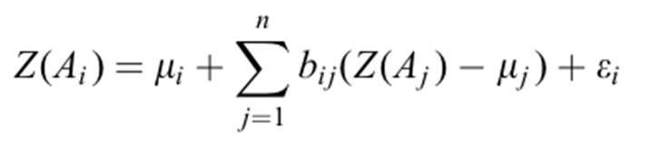
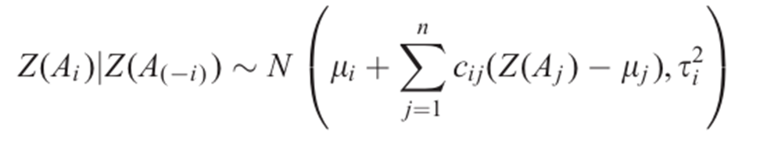
Metodología
Modelo de regresión lineal Gaussiano
Modelo de Error Espacial (SEM)
Modelo SAR
Modelo CAR
ŷ=𝜇+𝛽x +e

Slide 4
Población de Estudio
Se estudian 472 distritos de Costa Rica. Para cada uno se analiza el índice de necesidades básicas insatisfechas; las cuales fueron estimadas por el Censo del año 2011 por parte del Instituto Nacional de Estadística y Censos. Es importante destacar que para este estudio se excluye la Isla del Coco; con ello. tanto las estimaciones del NBI, así como de las variables del modelo, y los shapes son facilitados por el INEC, y corresponde a los datos y capas del año 2011.

Slide 5
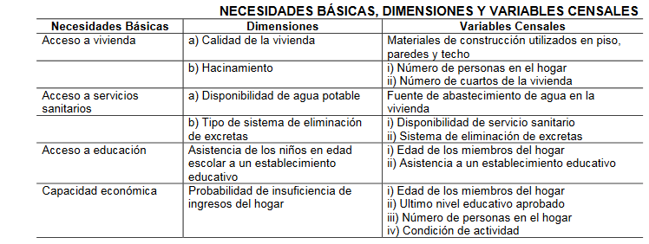
Indice de Necesidades Básicas Insatisfechas (V. Dependiente)
V. Independientes
Relación del sector primario con el terceario
Indicador del seguro social de la persona jefa del hogar
Relación de dependencia demográfica

Slide 6
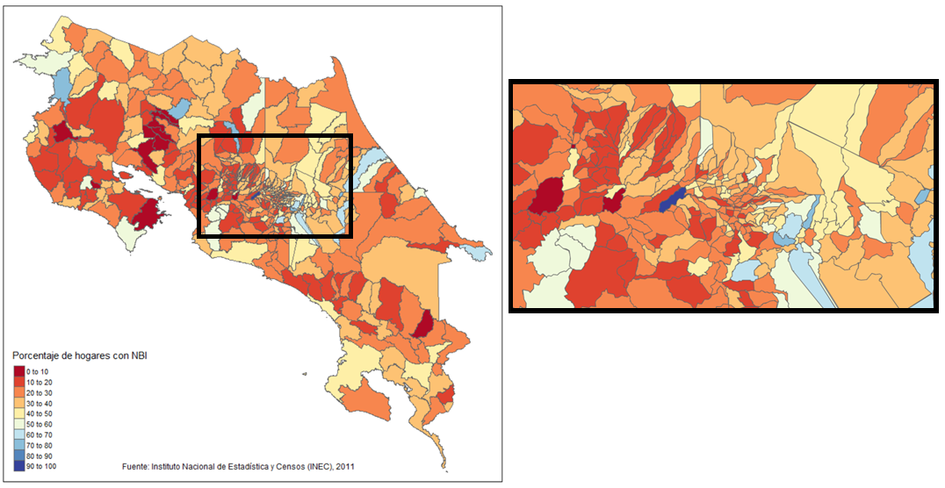
Figura 2. Índice de necesidades básicas insatisfechas por distrito, Costa Rica, 2011.

Slide 7
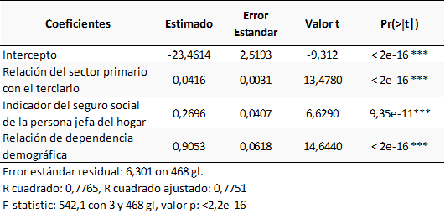
Tabla 1: Modelo de regresión lineal

Slide 8
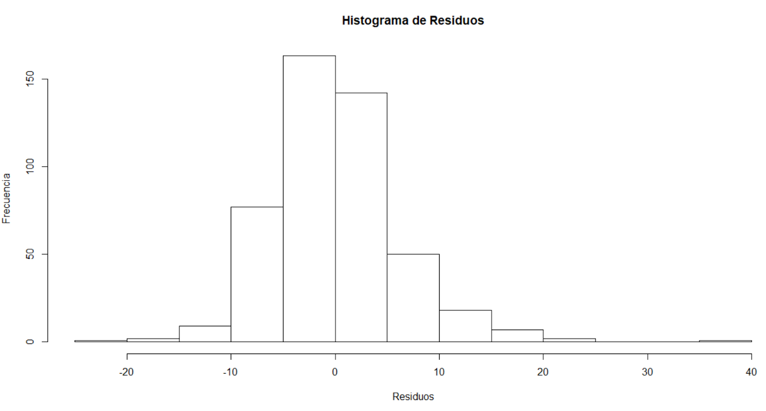
Figura 3: Histograma de residuos del modelo lineal no espacial

Slide 9
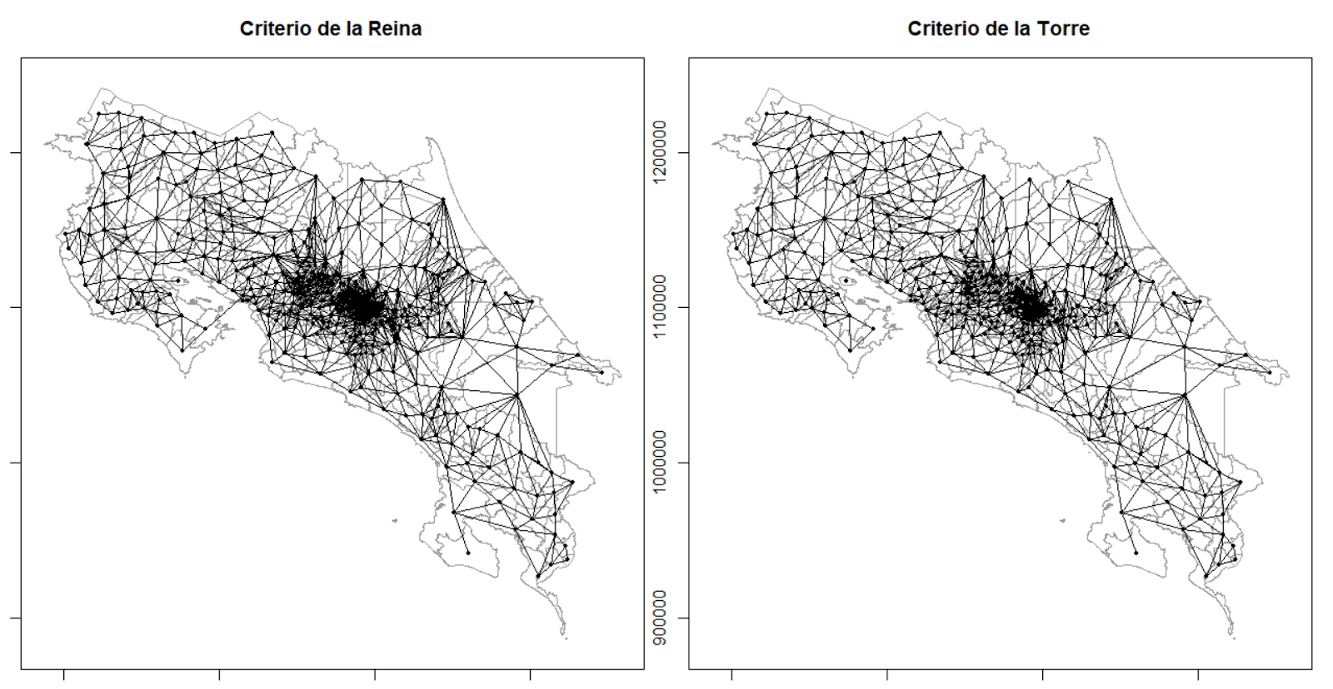
Figura 4: Agrupamiento de distritos vecinos bajo el criterio de la reina y de la torre

Slide 10
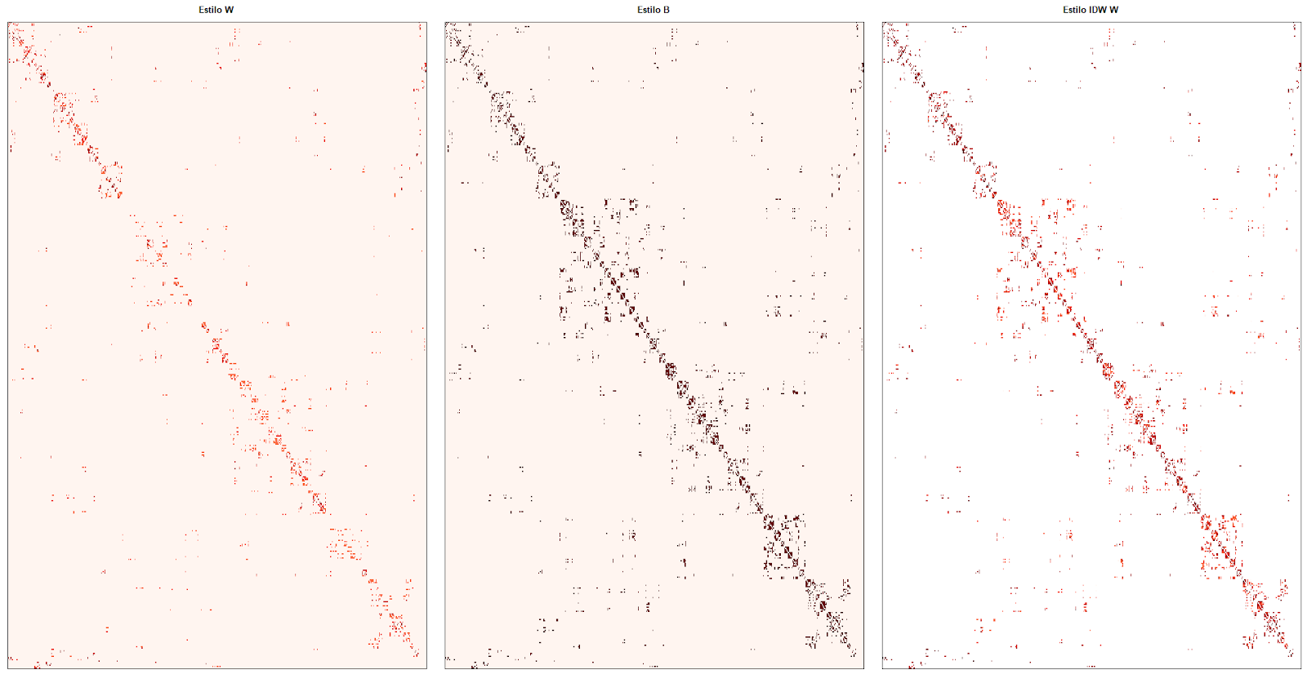
Figura 5: Distancias para cada estilo de matriz de vecindades
W
B
IDW W

Slide 11
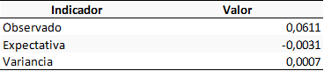
Tabla 2: Prueba Global de Moran para Regresión Residual (peso: W1)

Slide 12
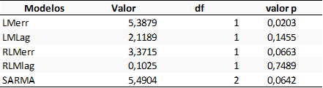
Tabla 3: Prueba Multiplicador de Lagrange para Dependencia Espacial
( peso: IWD Estilo W)

Slide 13
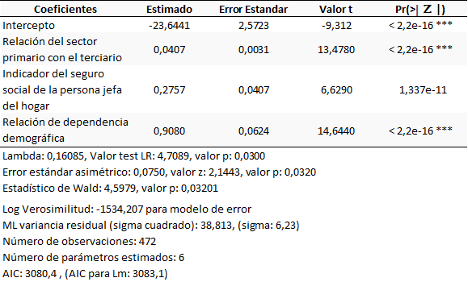
Tabla 4: Modelo del error máxima verosimilitud

Slide 14
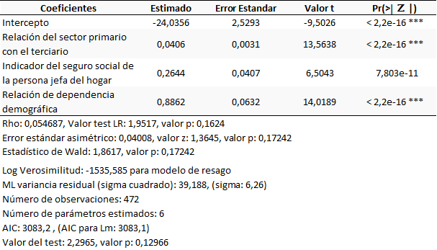
Tabla 5: Modelo SAR Auto Regresivos

Slide 15
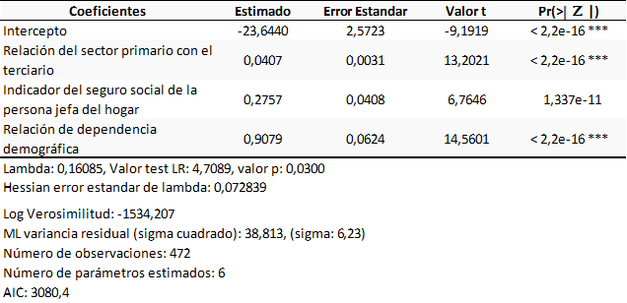
Tabla 6: Modelo Auto SAR

Slide 16
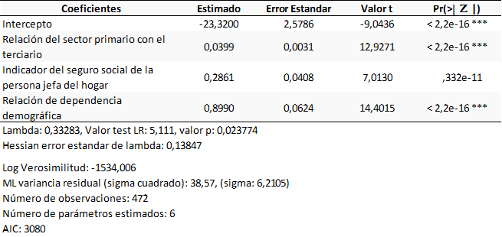
Tabla 7: Modelo Auto CAR

Slide 17
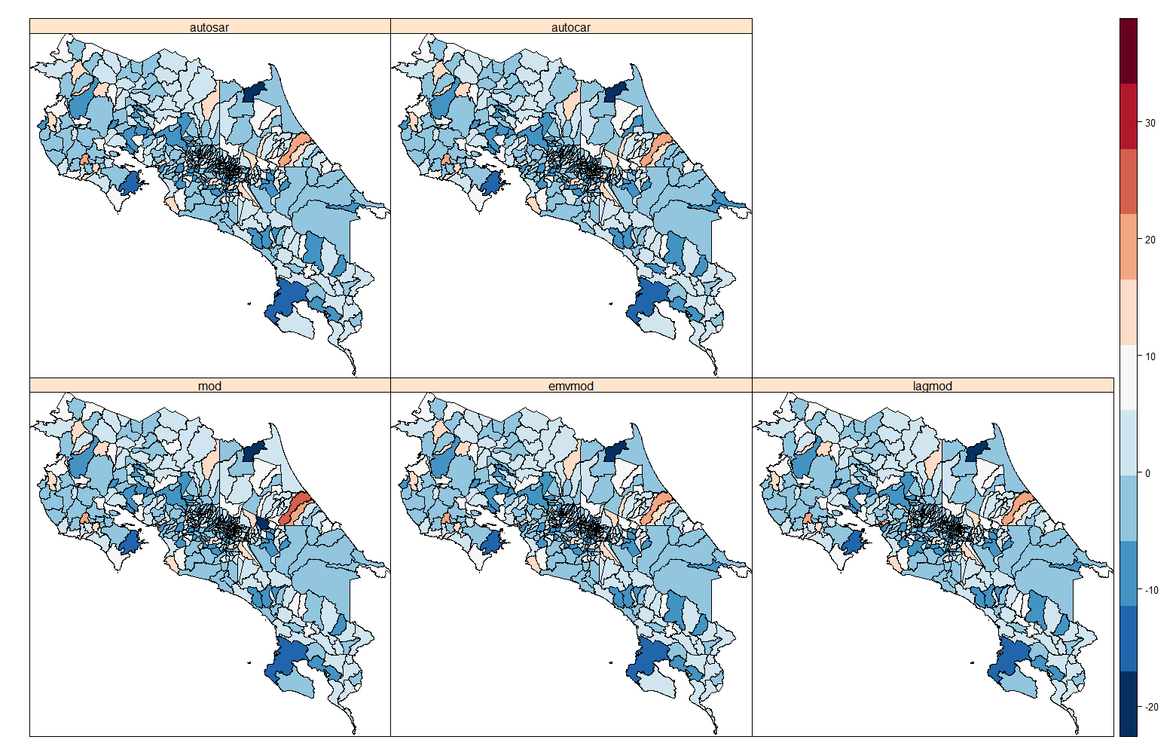
Figura 6: Gráfico de los residuos de los diferentes modelos realizados para cada distrito

Slide 18
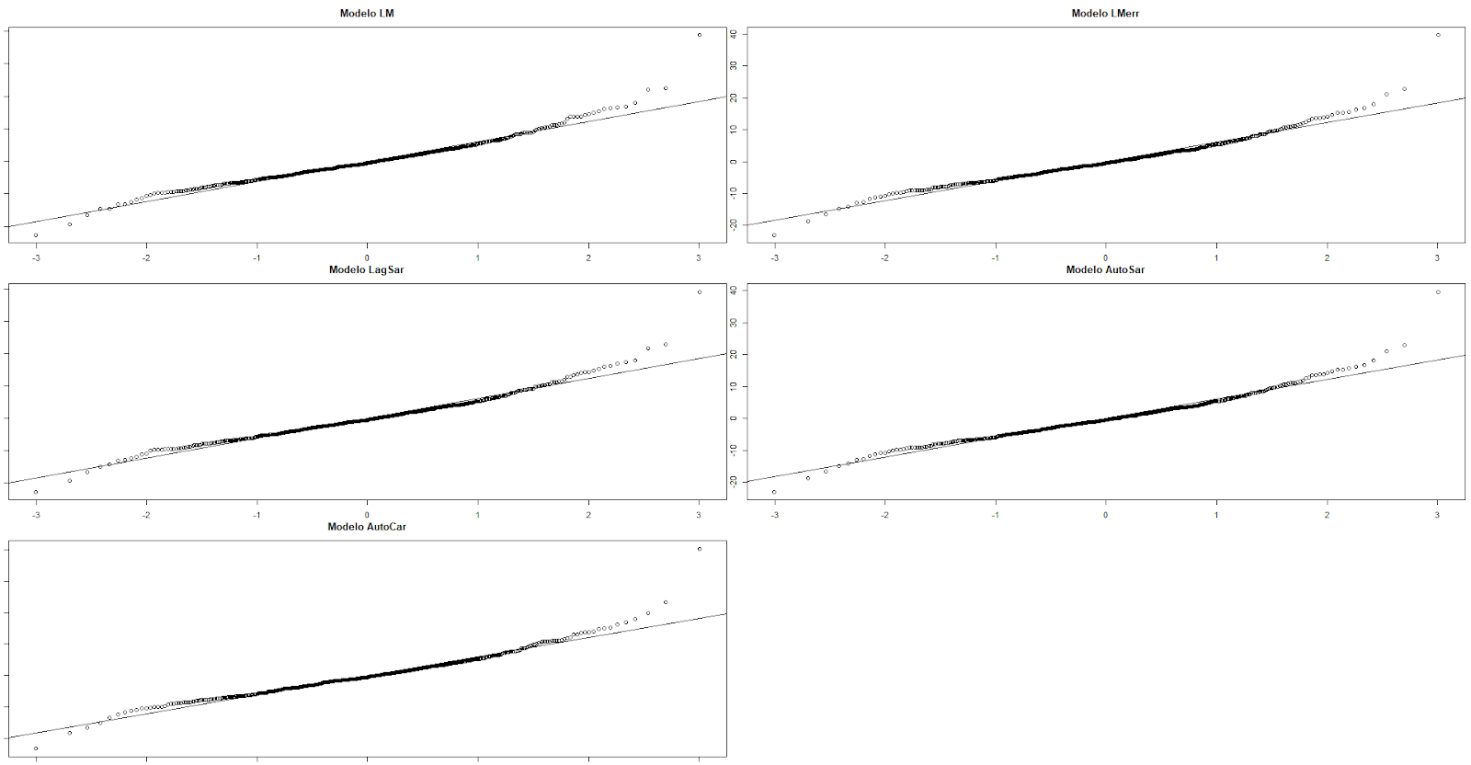
Figura 7: Gráficos cuantil-cuantil de residuos de los diferentes modelos.

Slide 19
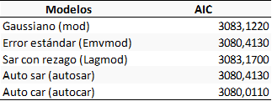
Tabla 8: Criterio de información de Akaike (AIC)

Slide 20
Conclusión y Recomendaciones
Ignorar la estructura espacial de los datos implica que las estimaciones de modelos de regresión sin estructura espacial pueden ser sesgadas.
Para el NBI se puede apreciar que los modelos con estructura espacial y el modelos sin esta, estiman coeficientes de regresión bastante similares.
Analizar y considerar las limitaciones del test de Moran, pues puede arrojar información confusa.

Slide 21
Conclusión y Recomendaciones
Se debe tomar en cuenta que la definición del tipo de vecindades, así como el estilo de sus matrices influye directamente en los resultados obtenidos
El modelo CAR autoregresivo es el que presenta el mejor ajuste de los datos, y que pese a que los coeficientes de regresión son bastante similares a los obtenidos por el modelo no espacial.

Slide 22
Muchas Gracias

